Slide 1
ПОРТФОЛІО БАЛТАРОВИЧА ВОЛОДИМИРА МИХАЙЛОВИЧА ВЧИТЕЛЯ ТРУДОВОГО НАВЧАННЯ ЗОШ І-ІІІ СТУПЕНІВ С.МИЛЬНОГО ЗБОРІВСЬКОГО РАЙОНУ ТЕРНОПІЛЬСЬКОЇ ОБЛАСТІ

Slide 2
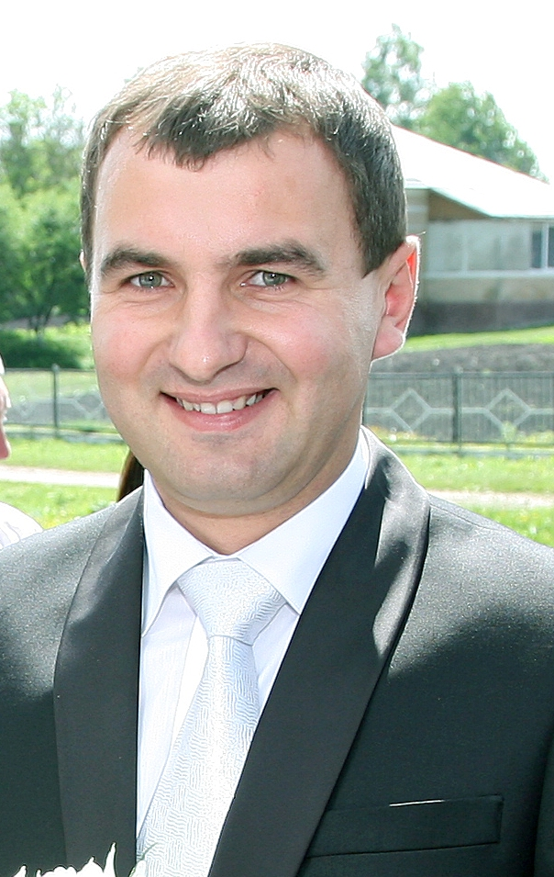
Освіта вища.
Закінчив у 2003році Тернопільський державний педагогічний університет імені Володимира Гнатюка.
Спеціальність “Педагогіка і методика середньої освіти. Трудове навчання”.
Кваліфікація: магістр педагогічної освіти, викладач технічних дисциплін, вчитель трудового навчання, креслення та безпеки життєдіяльності.
Педагогічний стаж – 10 років
Спеціаліст І категорії

Slide 3
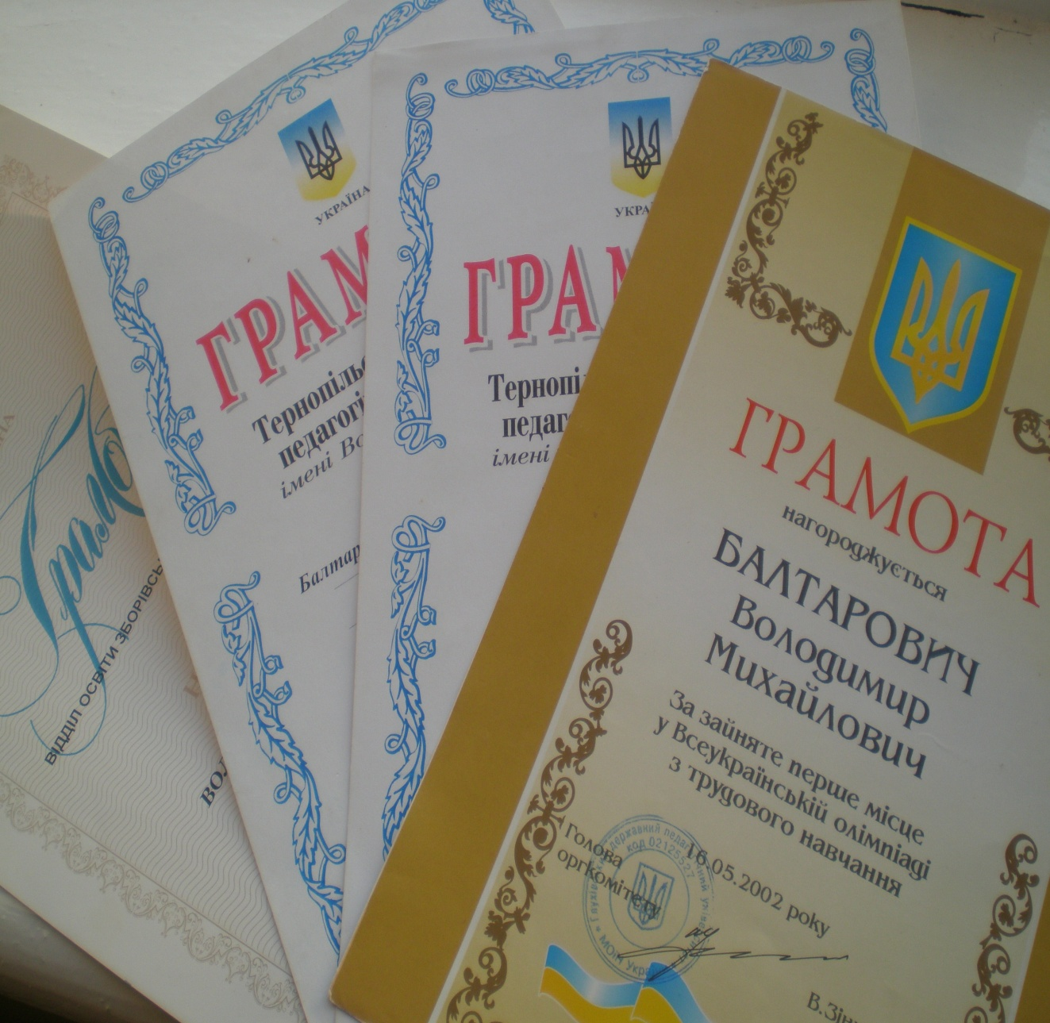
МОЇ ДОСЯГНЕННЯ
І місце у Всеукраїнській олімпіаді з трудового навчання
Сконструював пристрій для нарізування геометрично-контурного орнаменту. (Наук.кер. – доцент Б.В. Сіменач)

Slide 4
ПЕДАГОГІЧНЕ КРЕДО
ПЕРЕКОНАНИЙ
ТІЛЬКИ ПІСЛЯ НЕВТОМНОЇ ПРАЦІ
ВИЯВИТЬСЯ ТАЛАНТ
ЗНАЮ
УСПІХ – ЦЕ 1% ВЕЗІННЯ ТА 99% ПОТІННЯ
ВІРЮ
СВОЇМ ЖИТТЯМ І СПРАВОЮ ЛЮДИНА ЗМІНЮЄ СВІТ
ДОПОМАГАЮ УЧНЯМ
ПІЗНАТИ СЕБЕ, ЗНАЙТИ СЕБЕ, ПОВІРИТИ В СЕБЕ

Slide 5
формування технічного світогляду
формування критичного мислення в процесі вивчення проектної технології
формування культури поводження з різноманітними засобами праці
З А В Д А Н Н Я
роль інформаційно- комунікаційних технологій в сучасному виробництві
обгрунтований вибір професії з урахуванням власних здібностей
реалізація особистісно-орієнтованого підходу до навчання
виховання активної життєвої позиції, адаптивності
виховання та розвиток особистості

Slide 6
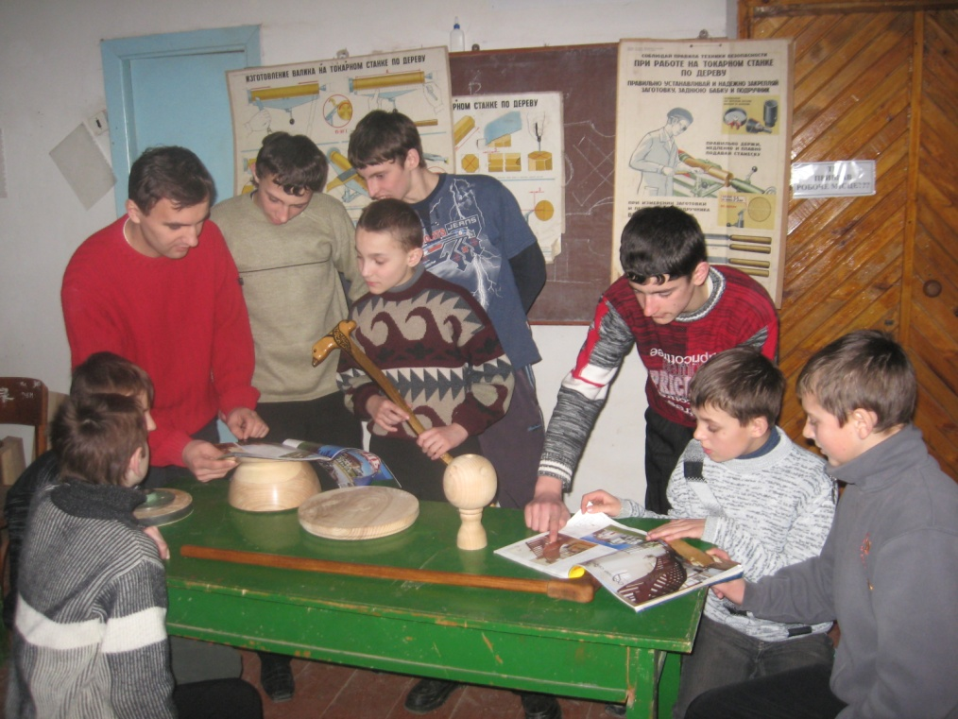
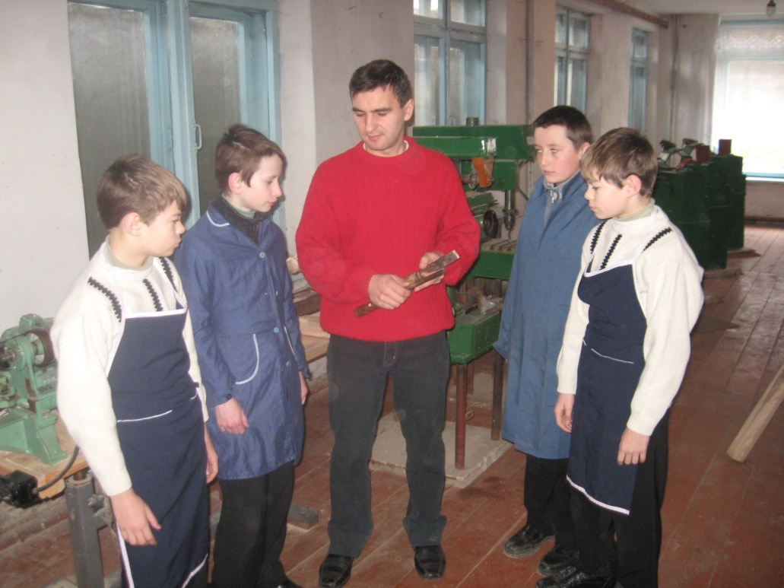
Проблема, над якою працюю: “Розвиток творчих здібностей під час проектної діяльності на уроках трудового навчання”

Slide 7
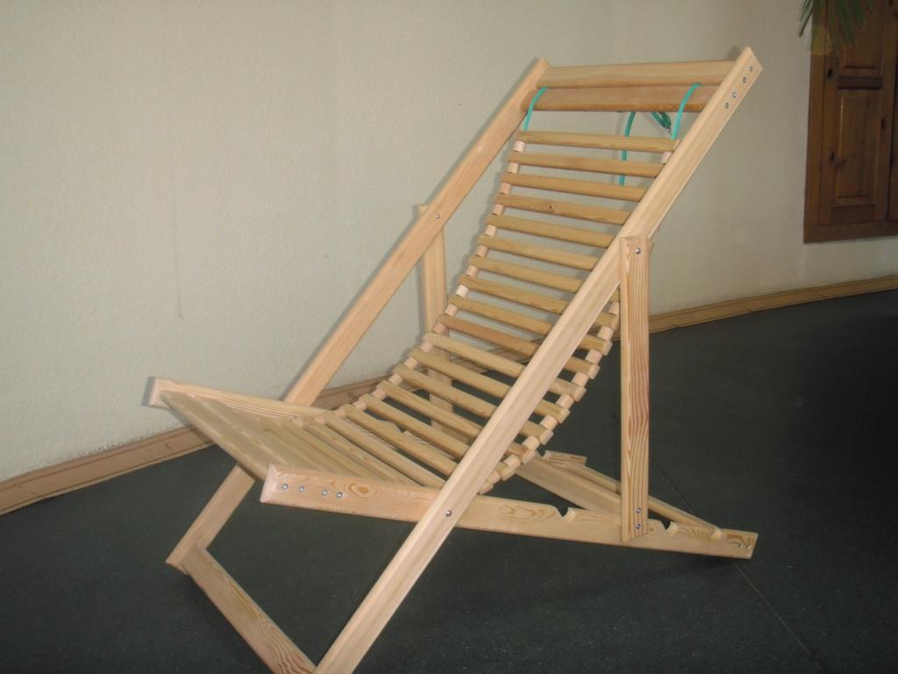
ТЕМА ПРОЕКТУ: “ВИГОТОВЛЕННЯ ШЕЗЛОНГУ” І етап ОРГАНІЗАЦІЙНО-ПІДГОТОВЧИЙ
Генерація ідей

Slide 8
ІІ етап КОНСТРУКТОРСЬКИЙ ПРОЕКТУВАННЯ

Slide 9
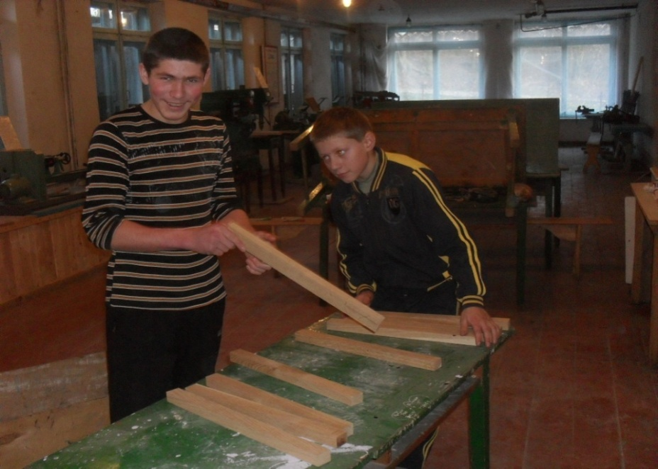
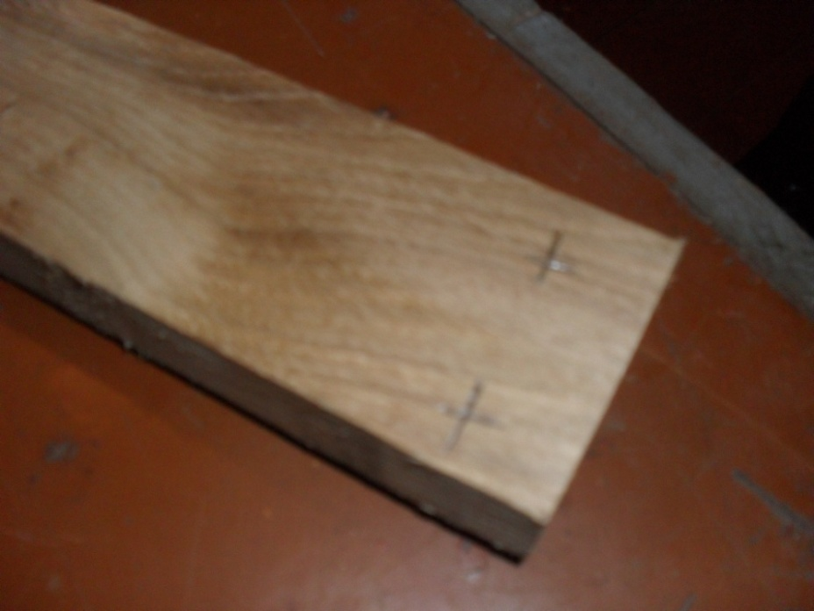
ІІІ ЕТАП. ТЕХНОЛОГІЧНИЙ

Slide 10
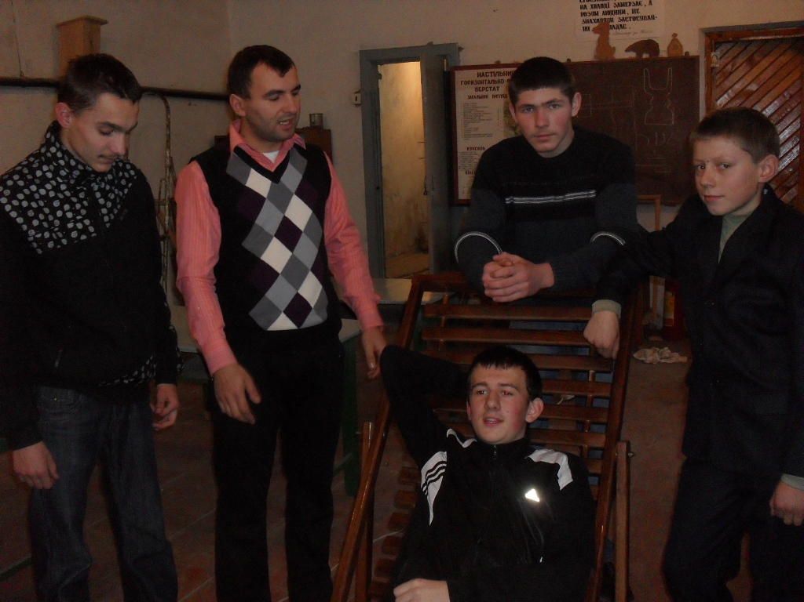
ІV етап УЗАГАЛЬНЮЮЧИЙ
Зручність
Компактність
😐
Краса




Актуальність
Міцність
☺
☺
Екологічно-
чиста сировина
Надійність

Slide 11
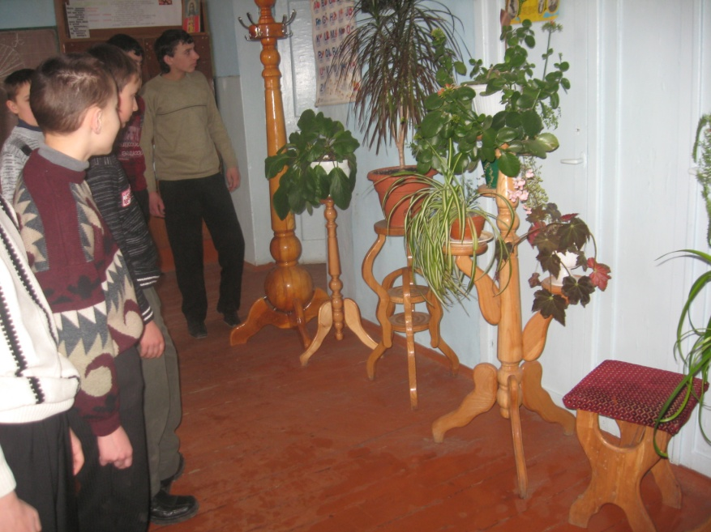
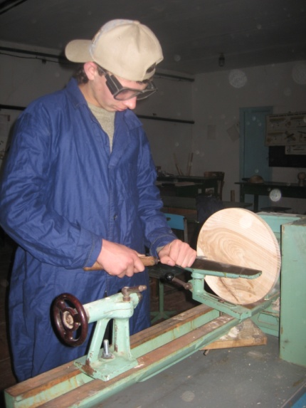
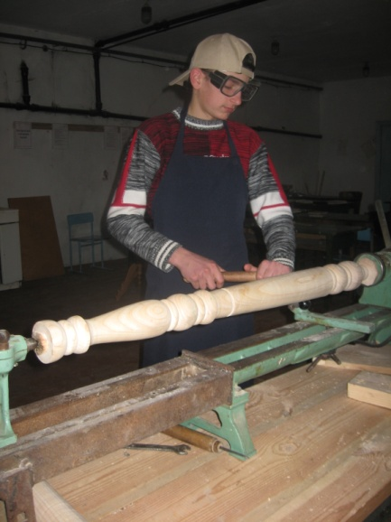
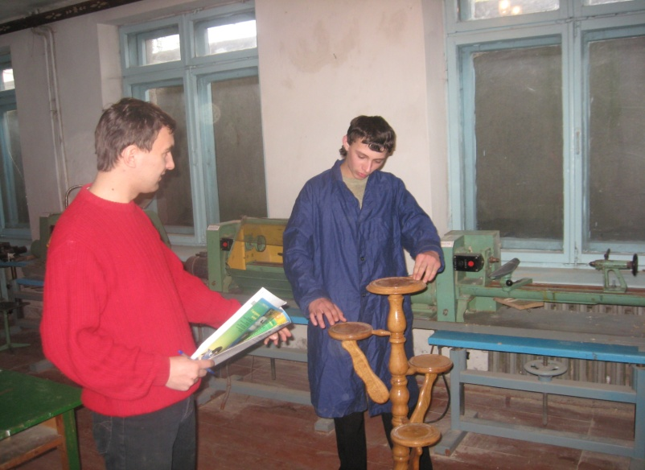
ТЕМА ПРОЕКТУ: “ПІДСТАВКА ДЛЯ КВІТІВ”

Slide 12
фахова
майстерність
любов
до дитини
професійні
компетенції
творчість
Запорука успіху
професійної
діяльності
альтруїзм
новаторство
дисциплінованість
комунікабельність
працелюбність

Slide 13
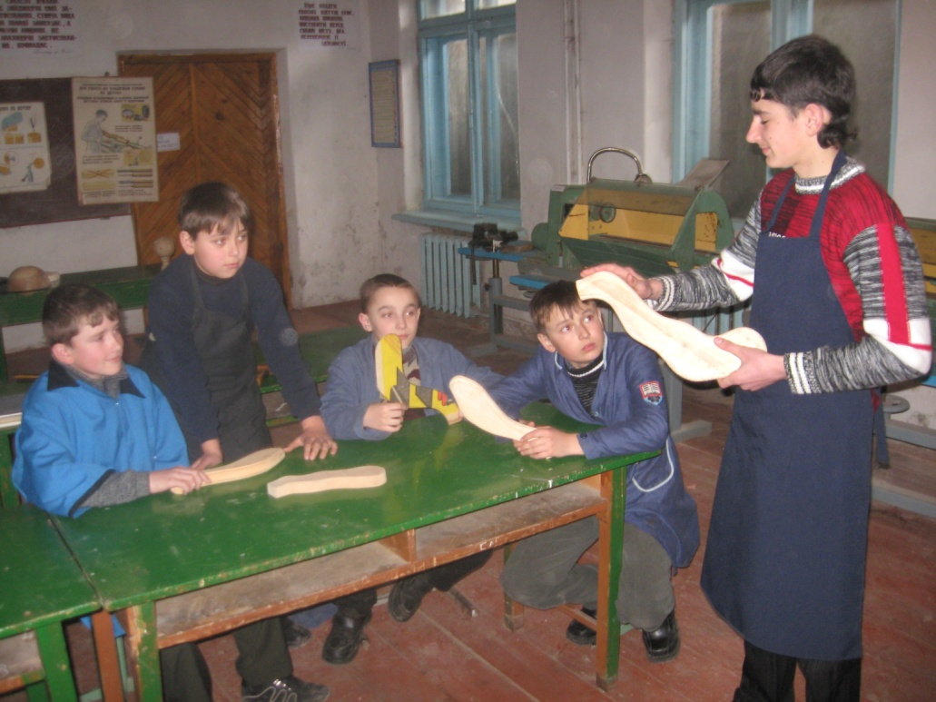
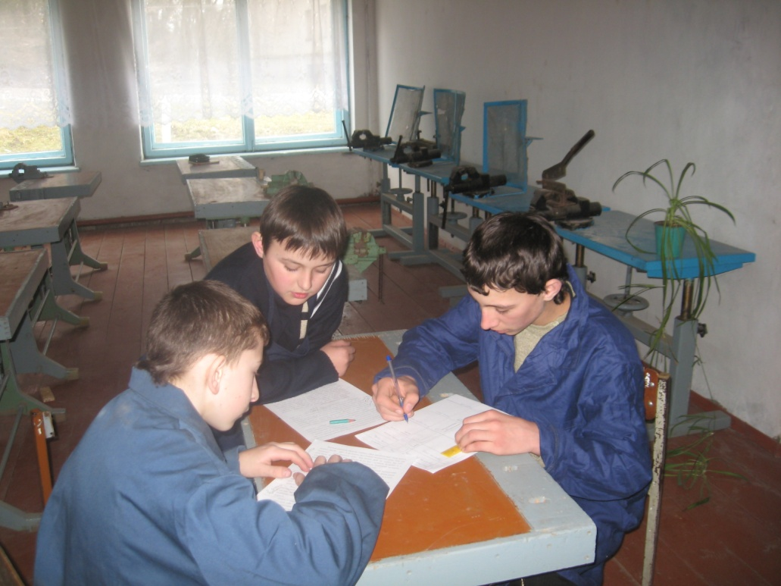
КАЖУТЬ, ЩО У КОЖНОЇ ЛЮДИНИ СВОЇ ЗІРКИ. ТИМ, ХТО ПОДОРОЖУЄ – ВОНИ ВКАЗУЮТЬ ШЛЯХ. ДЛЯ ВЧЕНИХ ВОНИ ЯК ЗАДАЧА, ЯКУ СЛІД РОЗВ'ЯЗАТИ. ДЛЯ УМІЛЬЦЯ ВОНИ – ЗОЛОТО. А ОСЬ МОЇ – ОСОБЛИВІ. Я ШУКАЮ ЇХ В ДУШАХ ДІТЕЙ, ПРАГНУ РОЗПАЛИТИ ЇХ, ДАТИ СПАЛАХНУТИ ОСОБЛИВИМ ВОГНИКОМ, ВІДБЛИСК ЯКОГО Я ВЛОВЛЮЮ В ШИРОКО РОЗКРИТИХ ДИТЯЧИХ ОЧАХ.

Slide 14
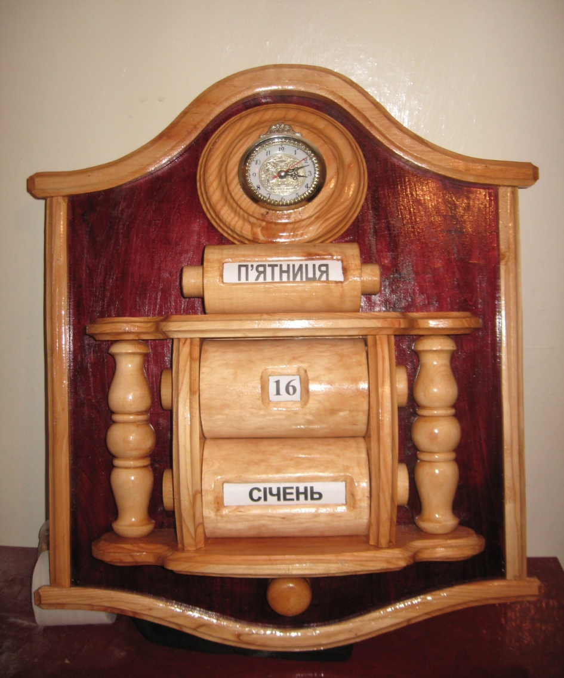
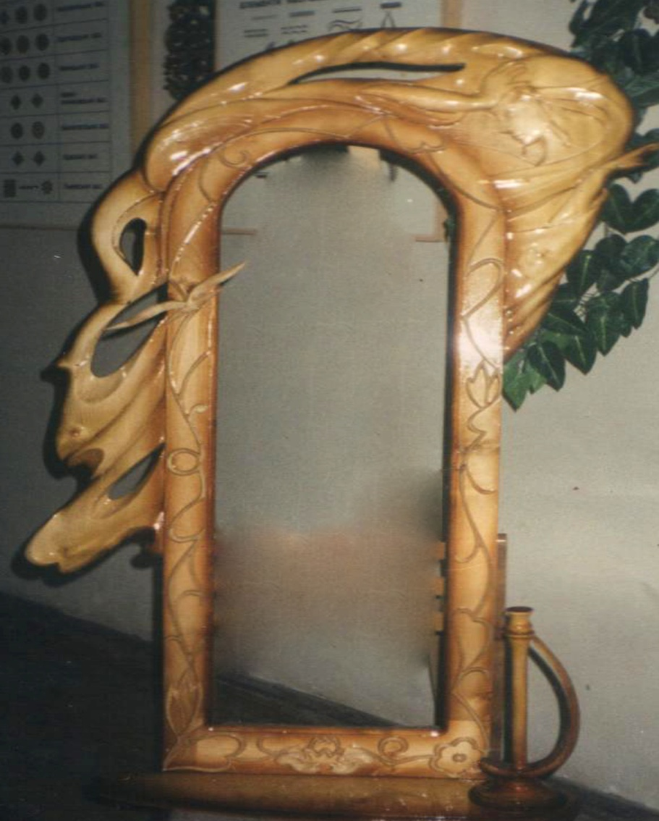
ЩОБ ЗДИВУВАТИСЯ, ПОТРІБНА МИТЬ, А ЩОБ ЗРОБИТИ ДИВОВИЖНУ РІЧ, ПОТРІБНІ РОКИ ТЕРПІННЯ І НАПОЛЕГЛИВОЇ ПРАЦІ. ГЕЛЬВЕЦІЙ

Slide 15
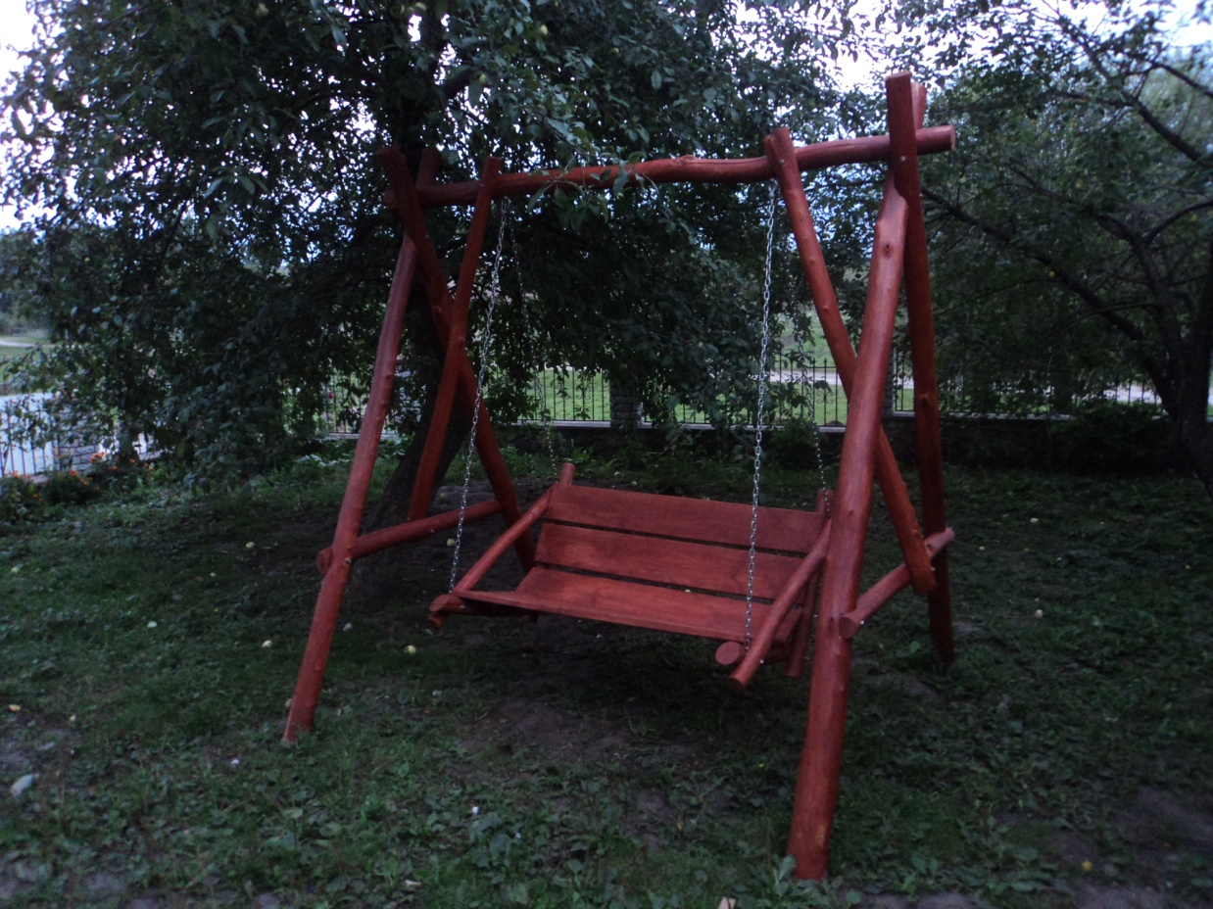
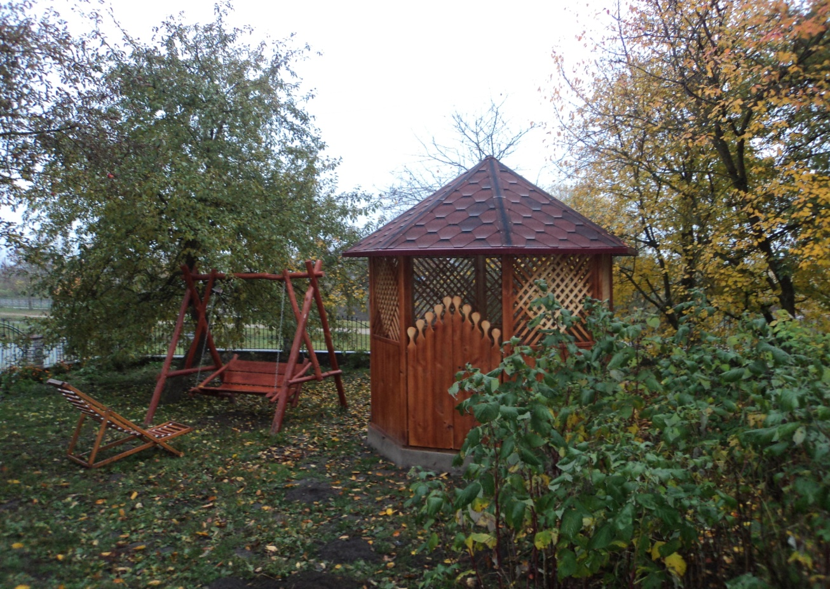

Slide 16
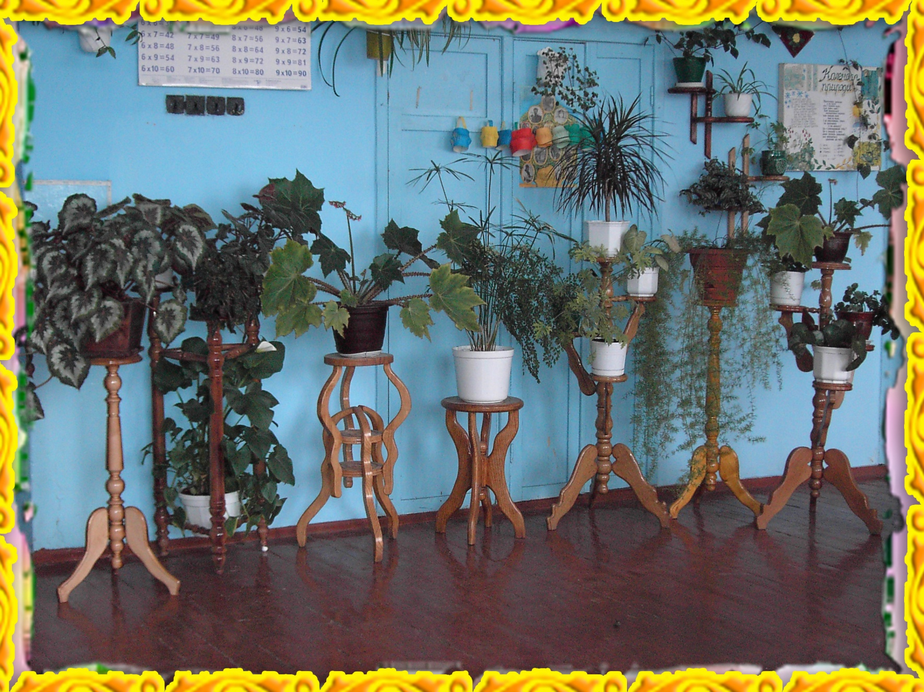
Краса врятує світ
Краса – це відкритий рекомендаціний лист, який завжди завойовує серця

Slide 17
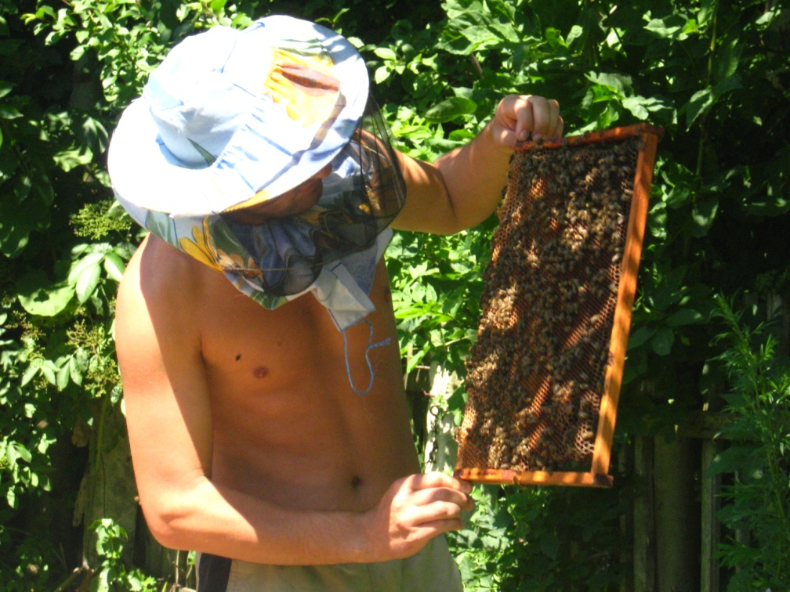
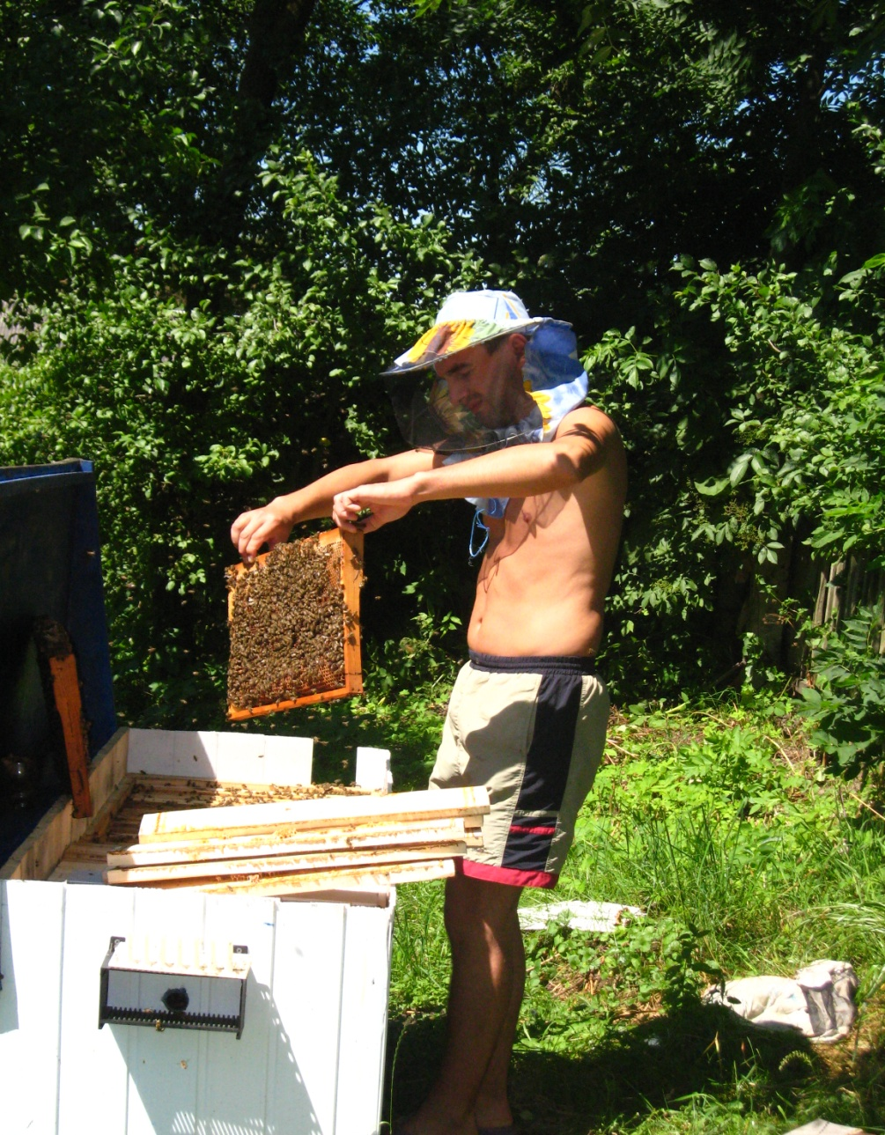
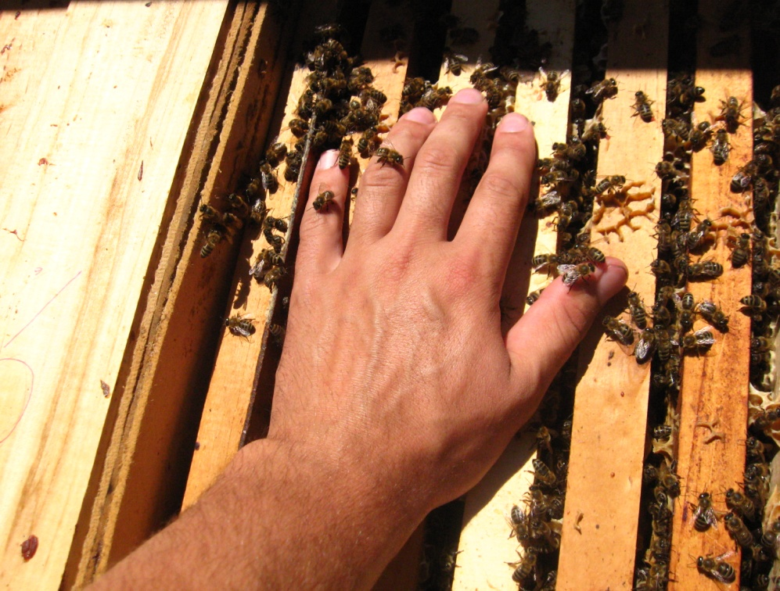
МОЄ ХОБІ – БДЖІЛЬНИЦТВО ПАСІЧНИК З 10-РІЧНИМ СТАЖЕМ

Slide 18
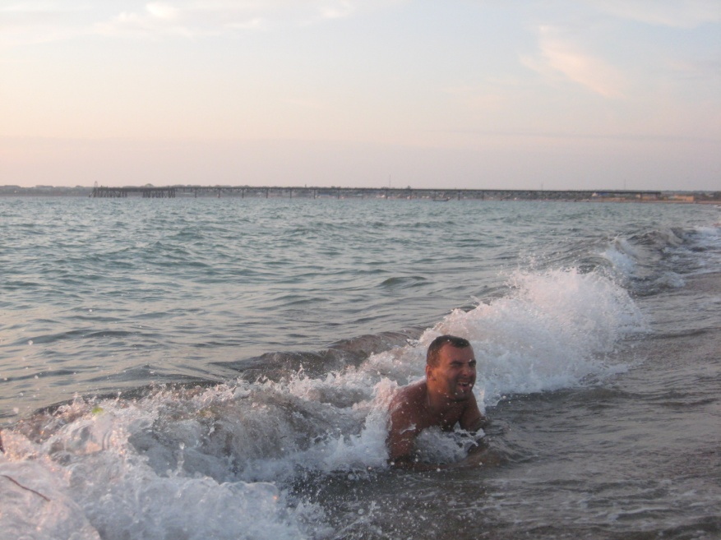
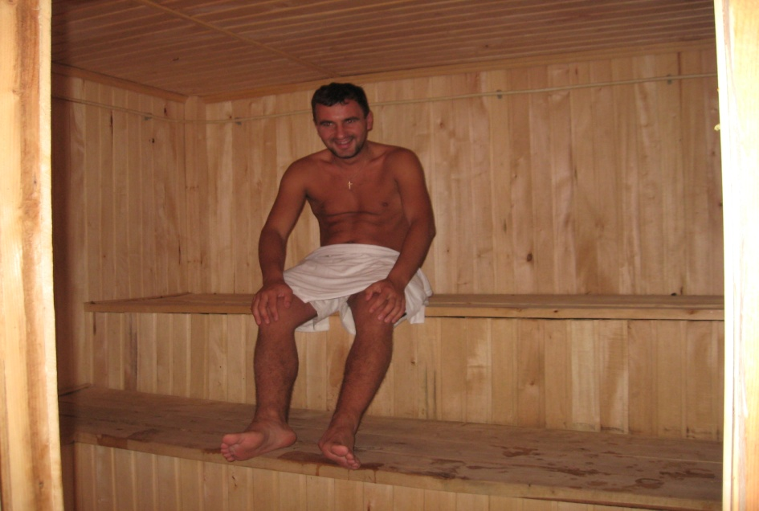
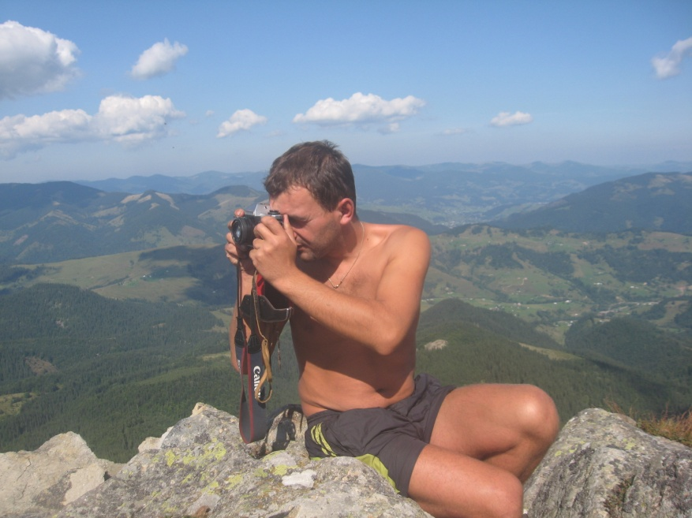
В ЗДОРОВОМУ ТІЛІ – ЗДОРОВИЙ ДУХ

Slide 19
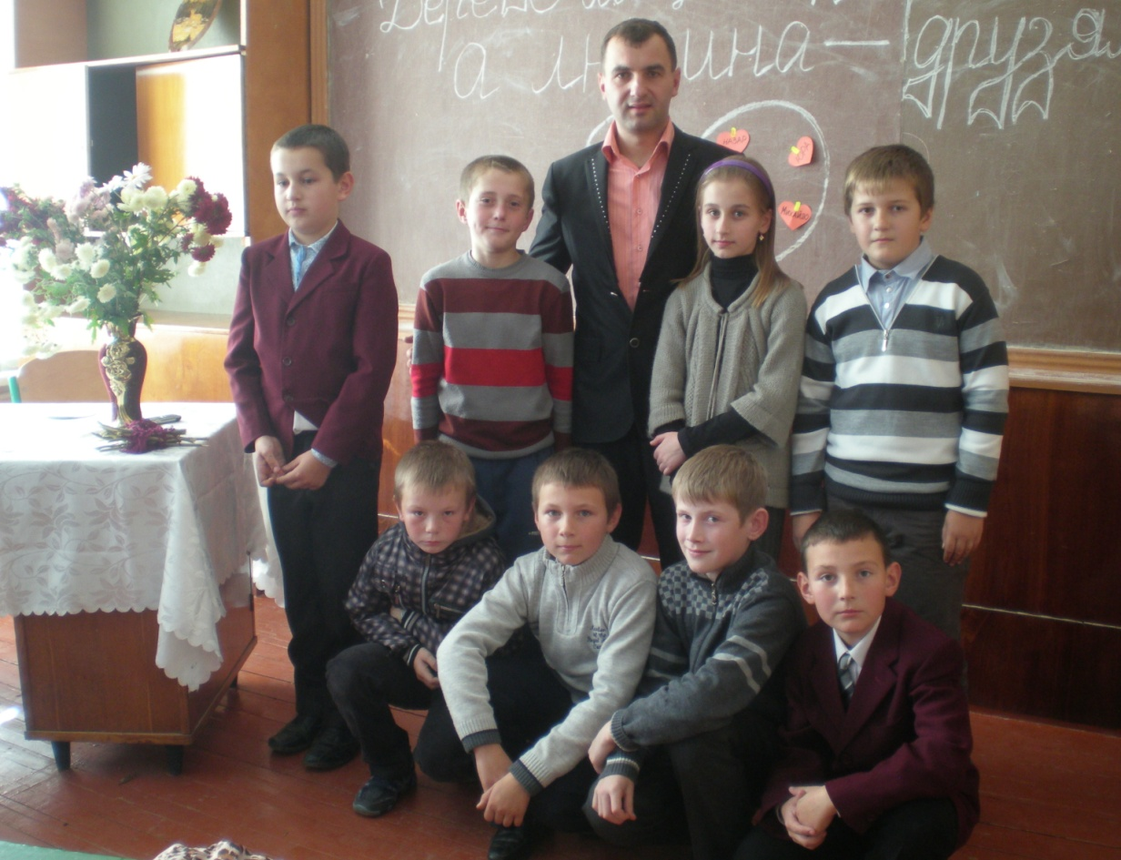
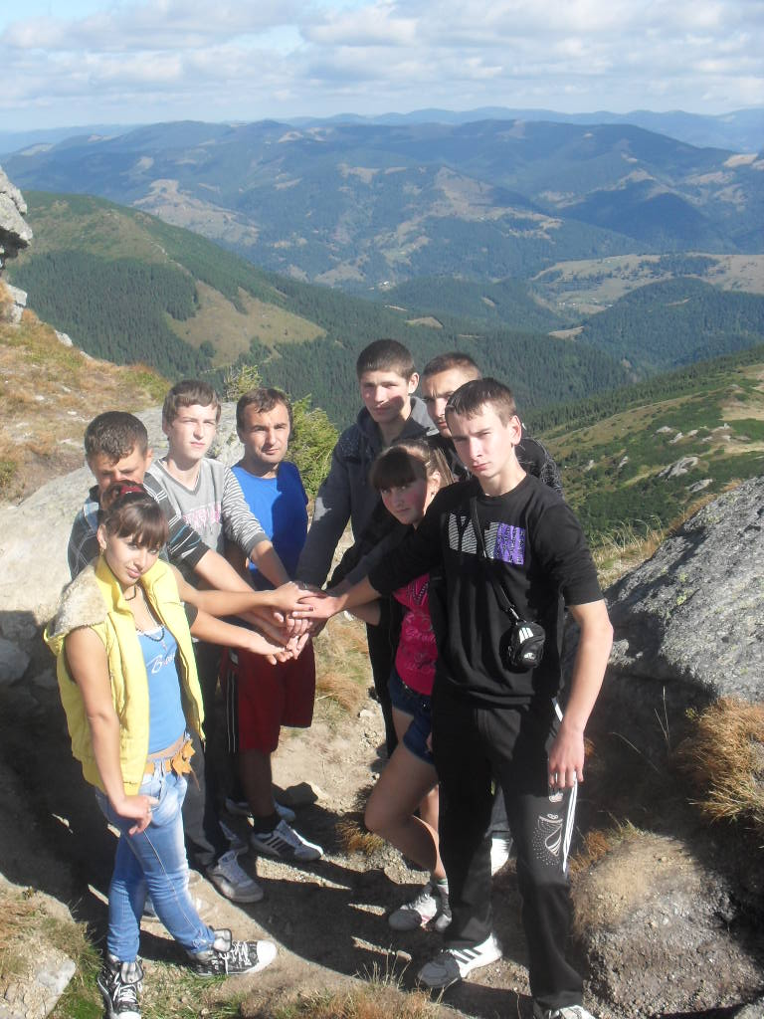
Є БАГАТО РЕЧЕЙ, ЯКИМИ Я ПРАГНУ ОБДАРУВАТИ ВСІХ ДІТЕЙ НА СВІТІ. КОЛИ Б Я МАВ ПРАВО ОБРАТИ ЛИШЕ ОДНУ РІЧ, ТО ХОТІВ БИ, ЩОБ КОЖНУ ДИТИНУ ЩОДНЯ БУЛО КОМУ ОБІЙНЯТИ. БРУНО ФЕРРЕРО Я – КЛАСНИЙ КЕРІВНИК

Slide 20
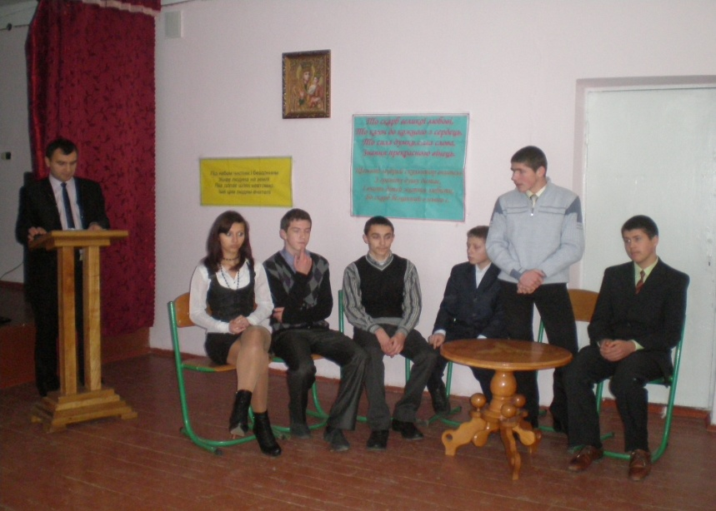
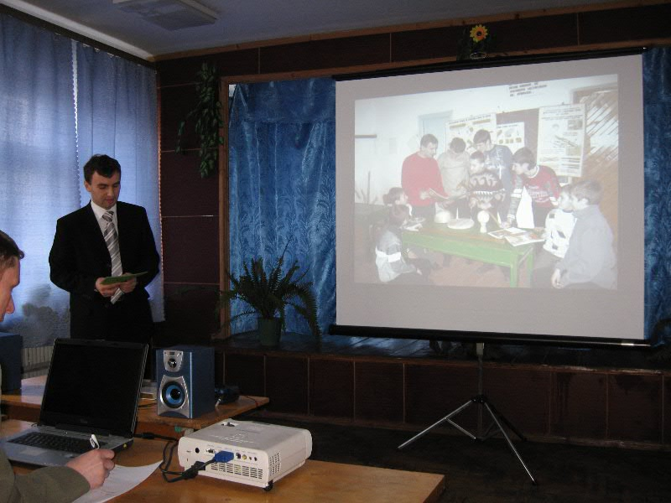
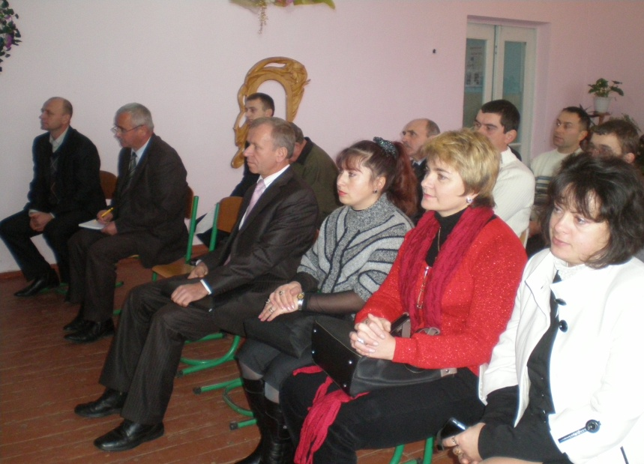
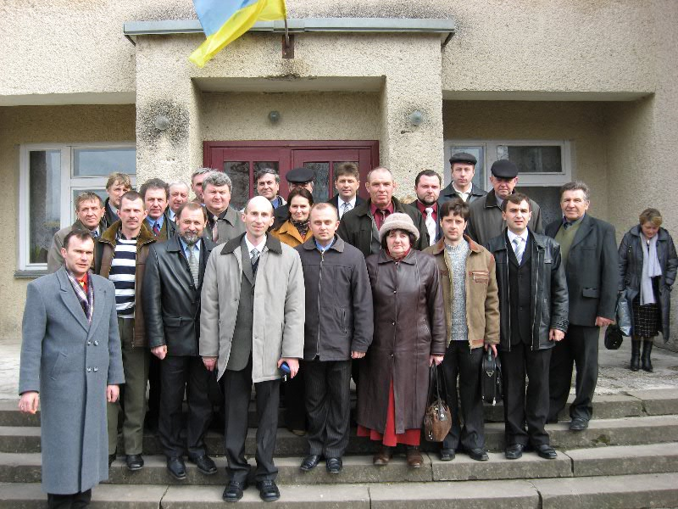
“НАВЧАЮЧИ, ВЧИМОСЯ” СЕНЕКА УЧАСТЬ У РАЙОННИХ ТА ОБЛАСНОМУ СЕМІНАРАХ

Slide 21
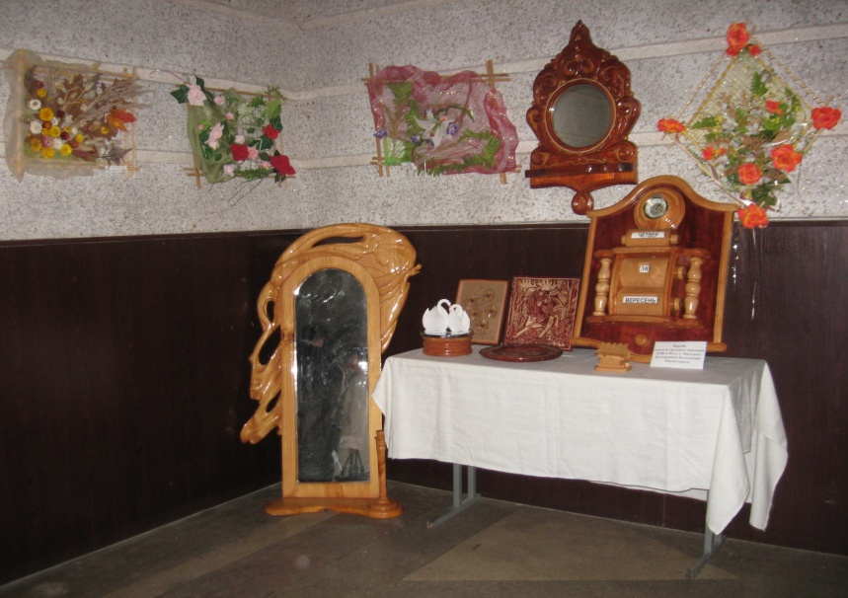
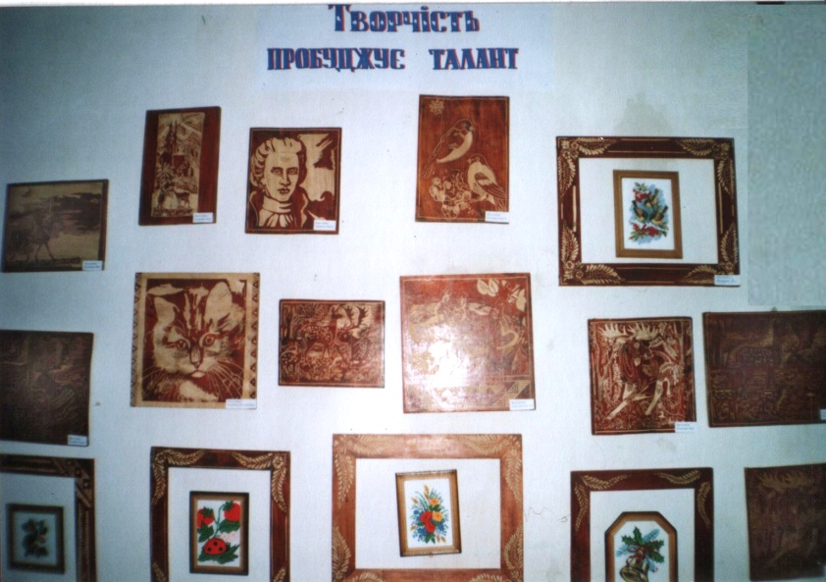
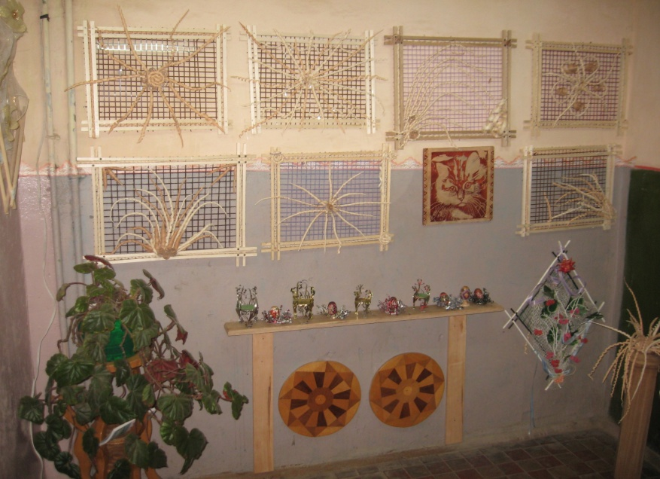
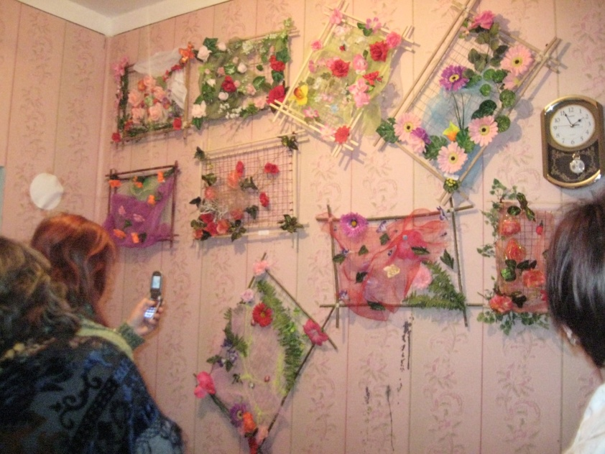
ВИСТАВКИ НАШИХ ВИРОБІВ “ТВОРЧІСТЬ ПРОБУДЖУЄ ТАЛАНТ”

Slide 22
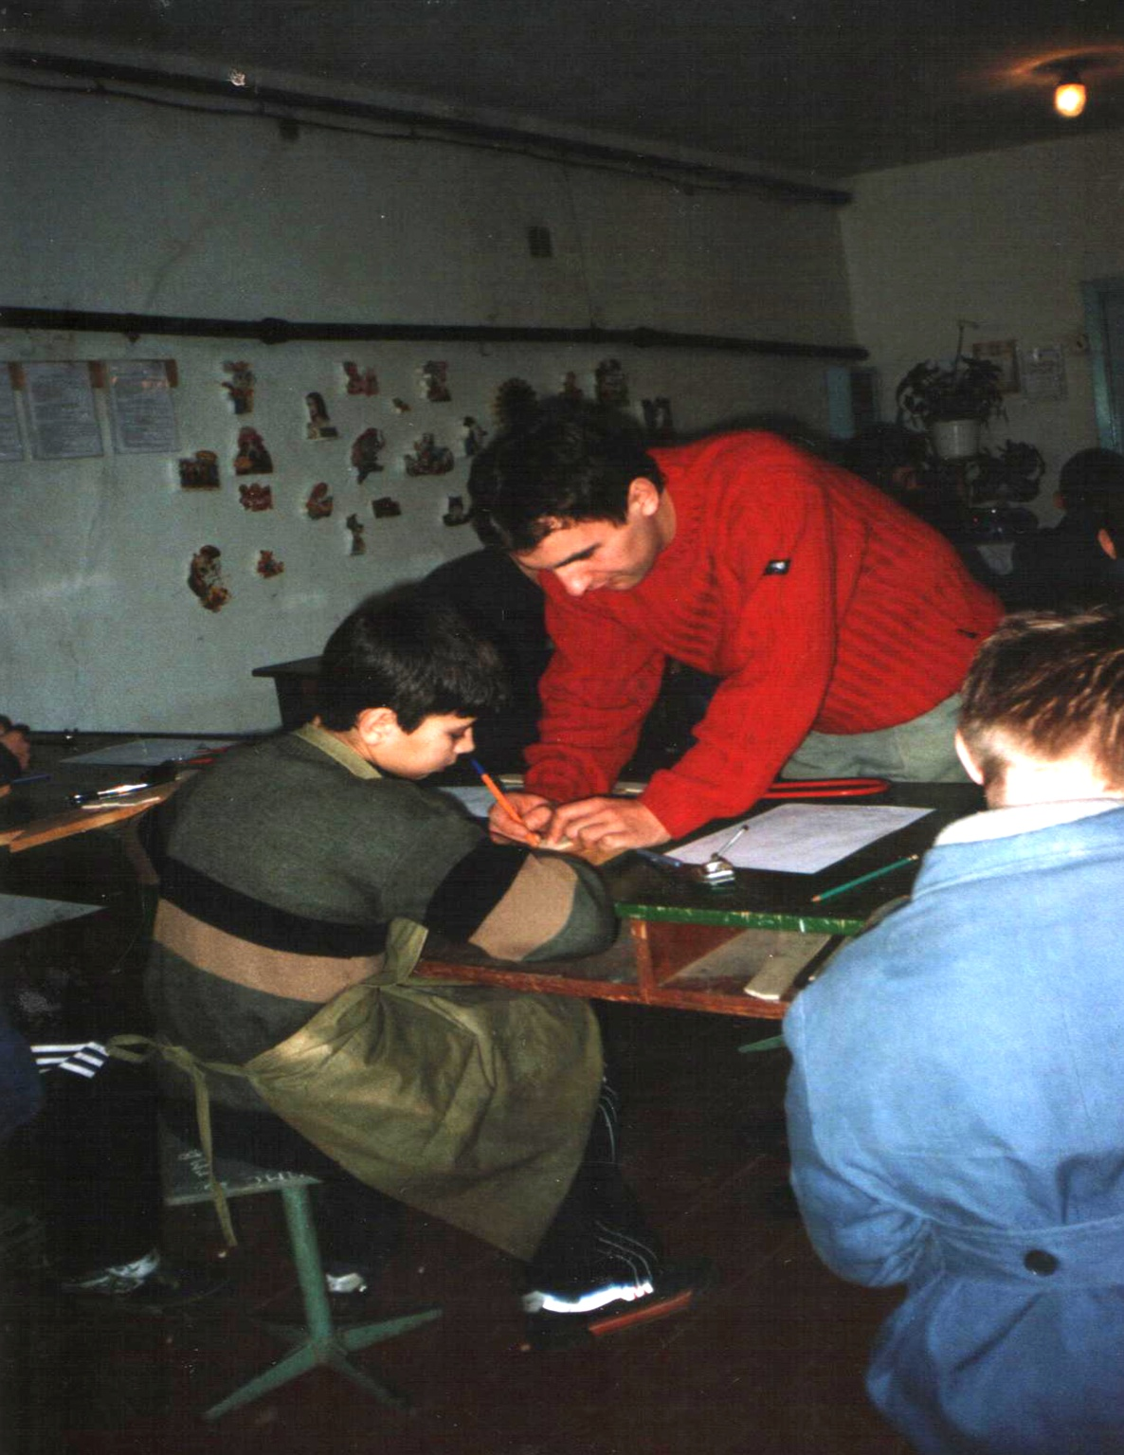
Щоб надати своєму життю сенс, людина повинна поставити перед собою мету, яка перевершує її здібності. Дюран
Я мрію досягти в житті
Простого дива.
Хай будуть терни на путі
Хай буде злива
Невдач, поразок і падінь…
Але на щастя ,серед
Прийдешніх поколінь –
Це в нашій власті –
Плекати віру і тепло
і вчить любити.
Я прагну сіяти добро
Й талант творити.

